Slide 1
TOÁN 4
Tập 2
Tuần 20
Bài 56: Luyện tập

Slide 4
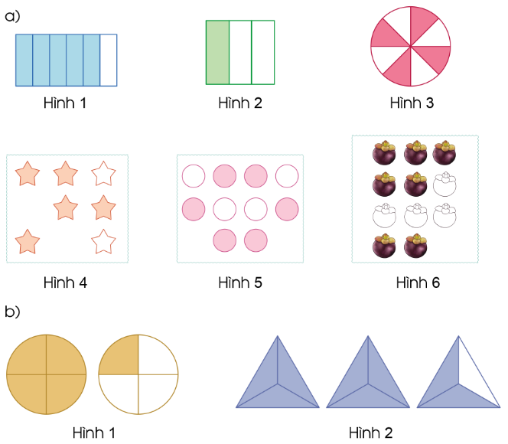
Viết phân số chỉ số phần đã tô màu trong mỗi hình vẽ sau
1

Slide 5
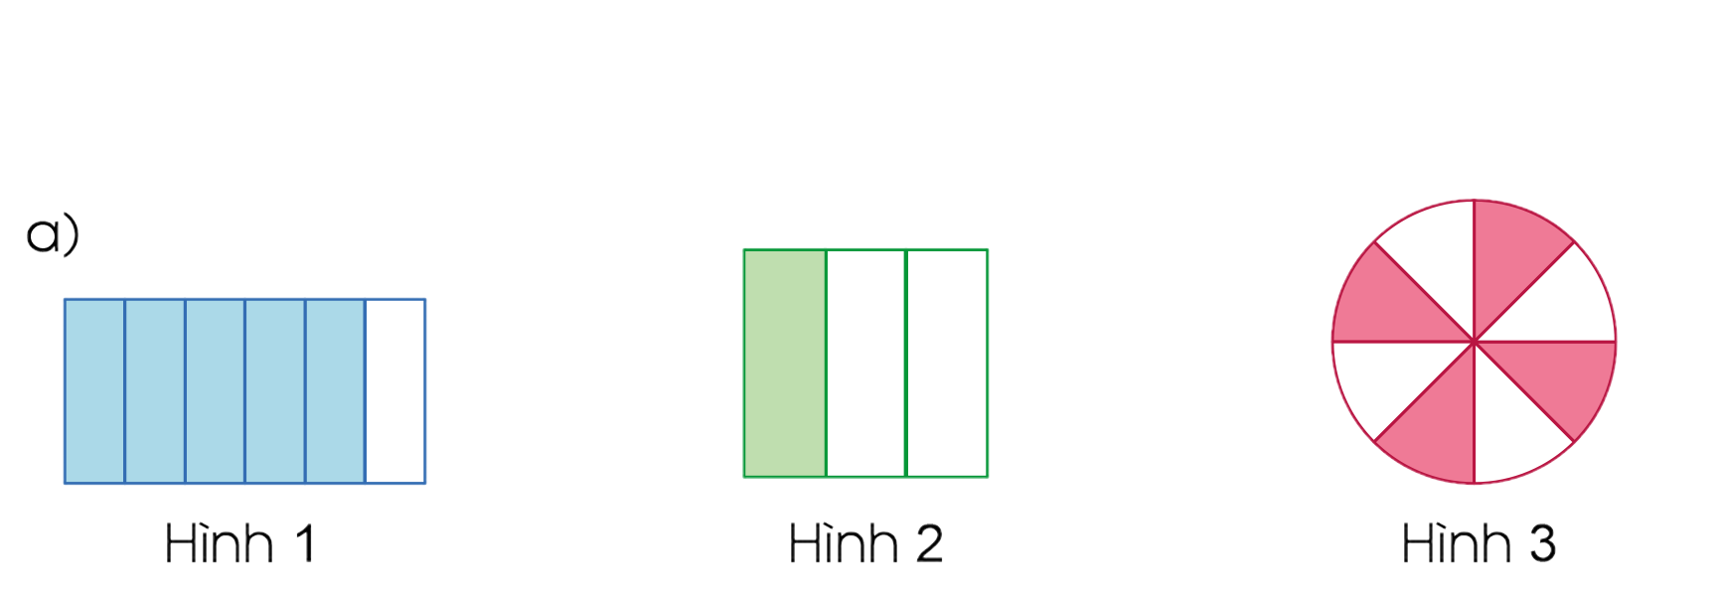
5
6
1
3
4
8

Slide 6
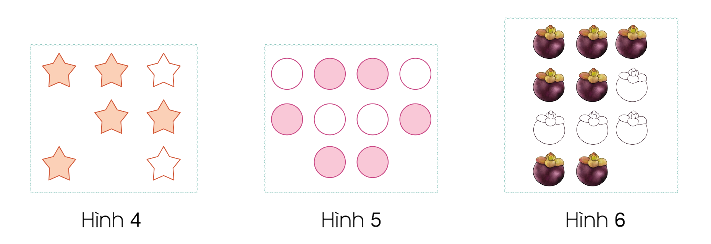
5
7
6
10
7
11

Slide 7
5
4
8
3

Slide 9
2
Viết thương của mỗi phép chia sau dưới dạng phân số
a)
5 : 8 =
11 : 15 =
4 : 8 =
1 : 2 =
b)
7 : 6 =
3 : 2 =
9 : 9 =
16 : 1 =

Slide 10
2
Viết thương của mỗi phép chia dưới dạng phân số
5 : 8
11 : 15
4 : 8
1 : 2
5
8
11
15
4
8
1
2
=
=
=
=
a)
7 : 6
3 : 2
9 : 9
16 : 1
7
6
3
2
9
9
16
1
b)
=
=
=
=
Nhận xét: Thương của phép chia số tự nhiên cho số tự nhiên (khác 0) có thể viết thành một phân số, tử số là số bị chia, mẫu số là số chia.

Slide 11
3
a)Viết mỗi phân số sau dưới dạng thương của hai số tự nhiên
= 1 : 2
11
6
1
2
3
4
1
2
= 3 : 4
11
6
= 3 : 10
= 11 : 6
3
10
3
4
3
10
Nhận xét: Mỗi phân số có thể viết thành thương của hai số tự nhiên mà số bị chia là tử số, số chia là mẫu số.

Slide 12
3
b) Trong mỗi nhóm các phân số cho dưới đây, phân số nào bằng 1?

Slide 14
4
Đọc các số đo đại lượng sau:
ba phần tư ki-lô-gam
sáu phần năm ki-lô-mét
một phần hai mét
ba phần mười đề-xi-mét
ba phần hai lít

Slide 17
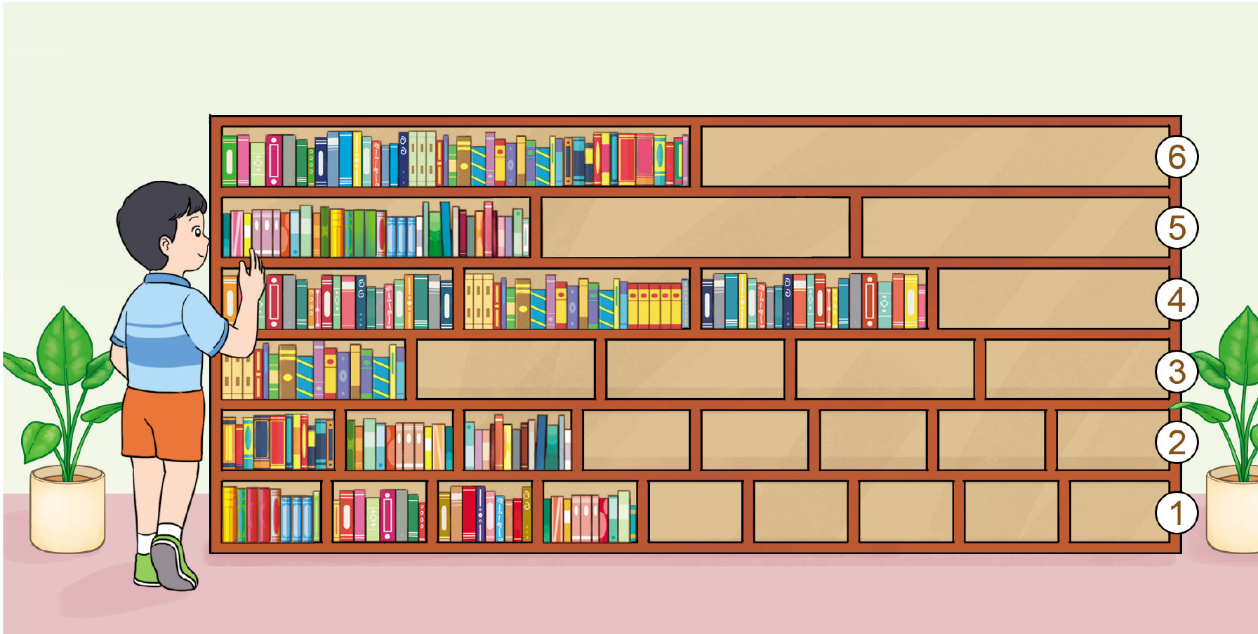
Nêu phân số chỉ số phần đã xếp đầy sách trong mỗi hàng của giá sách dưới đây:
5

Slide 18
5
1
2
1
3
3
4
1
5
3
8
4
9

Slide 20
Ôn tập kiến thức
đã học
Hoàn thành bài tập trong VBT
Đọc và chuẩn bị trước Bài 57: Phân số bằng nhau

